Slide 1
АКТУАЛЬНЫЕ ВОПРОСЫ УПРАВЛЕНИЯ РЕГИОНАЛЬНЫМ ЗДОРОВЬЕМ В СОВРЕМЕННЫХ УСЛОВИЯХ
30
Директор
Сергей Витальевич Козаченко

Slide 2
2023 год
30 лет системе ОМС – год защиты прав застрахованных
Программа обязательного медицинского страхования гарантирует обеспечение населения Красноярского края доступной, качественной, бесплатной медицинской и лекарственной помощью, в рамках утвержденных видов, объемов и финансовых нормативов,
определяет порядок и условия предоставления медицинской помощи

Slide 3
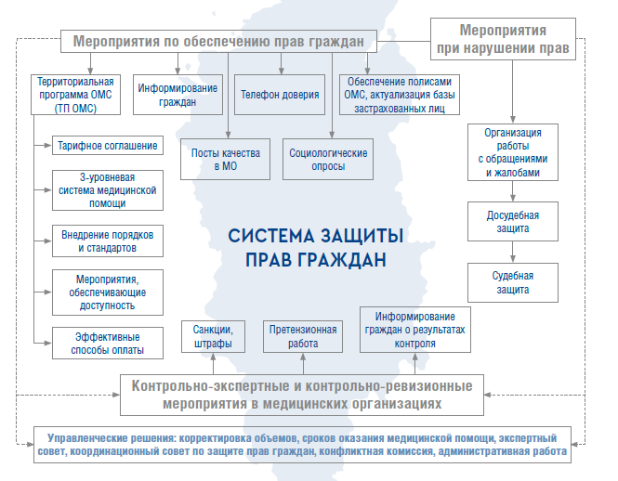
ТЕРРИТОРИАЛЬНАЯ СИСТЕМА ОБЕСПЕЧЕНИЯ И ЗАЩИТЫ ПРАВ ГРАЖДАН
В УСЛОВИЯХ ОБЯЗАТЕЛЬНОГО МЕДИЦИНСКОГО СТРАХОВАНИЯ:
ОТДЕЛЬНЫЙ БЛОК ЭФФЕКТИВНОГО УПРАВЛЕНИЯ РЕГИОНАЛЬНЫМ ЗДРАВООХРАНЕНИЕМ

Slide 4
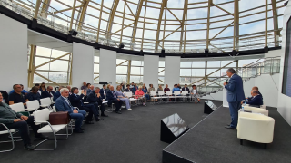
Региональное здравоохранение: взаимодействие и интеграция
совместные площадки:
Координационный совет по ЗПЗ
КРТП и рабочие группы по КЭР
Территориальные рабочие группы
Министерство здравоохранения
ТФОМС
КрасГМУ
Коллегия МЗ
Штабы
Индивидуальное
Групповое
Региональное
Общественное
Образовательные программы
Стратегические сессии

Slide 5
Нет ничего практичнее хорошей теории
Самая хорошая теория мертва без практики

Slide 6
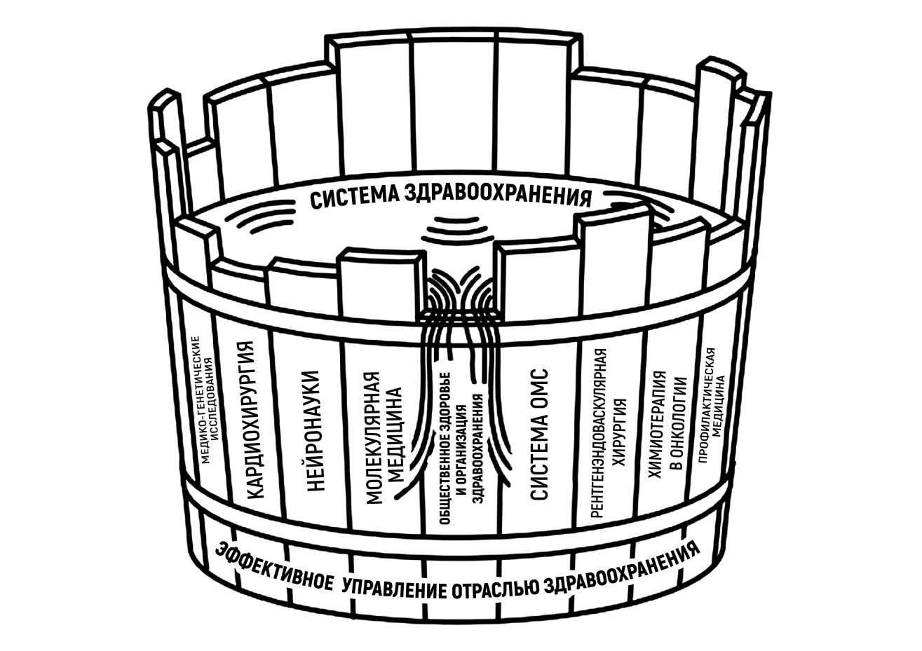
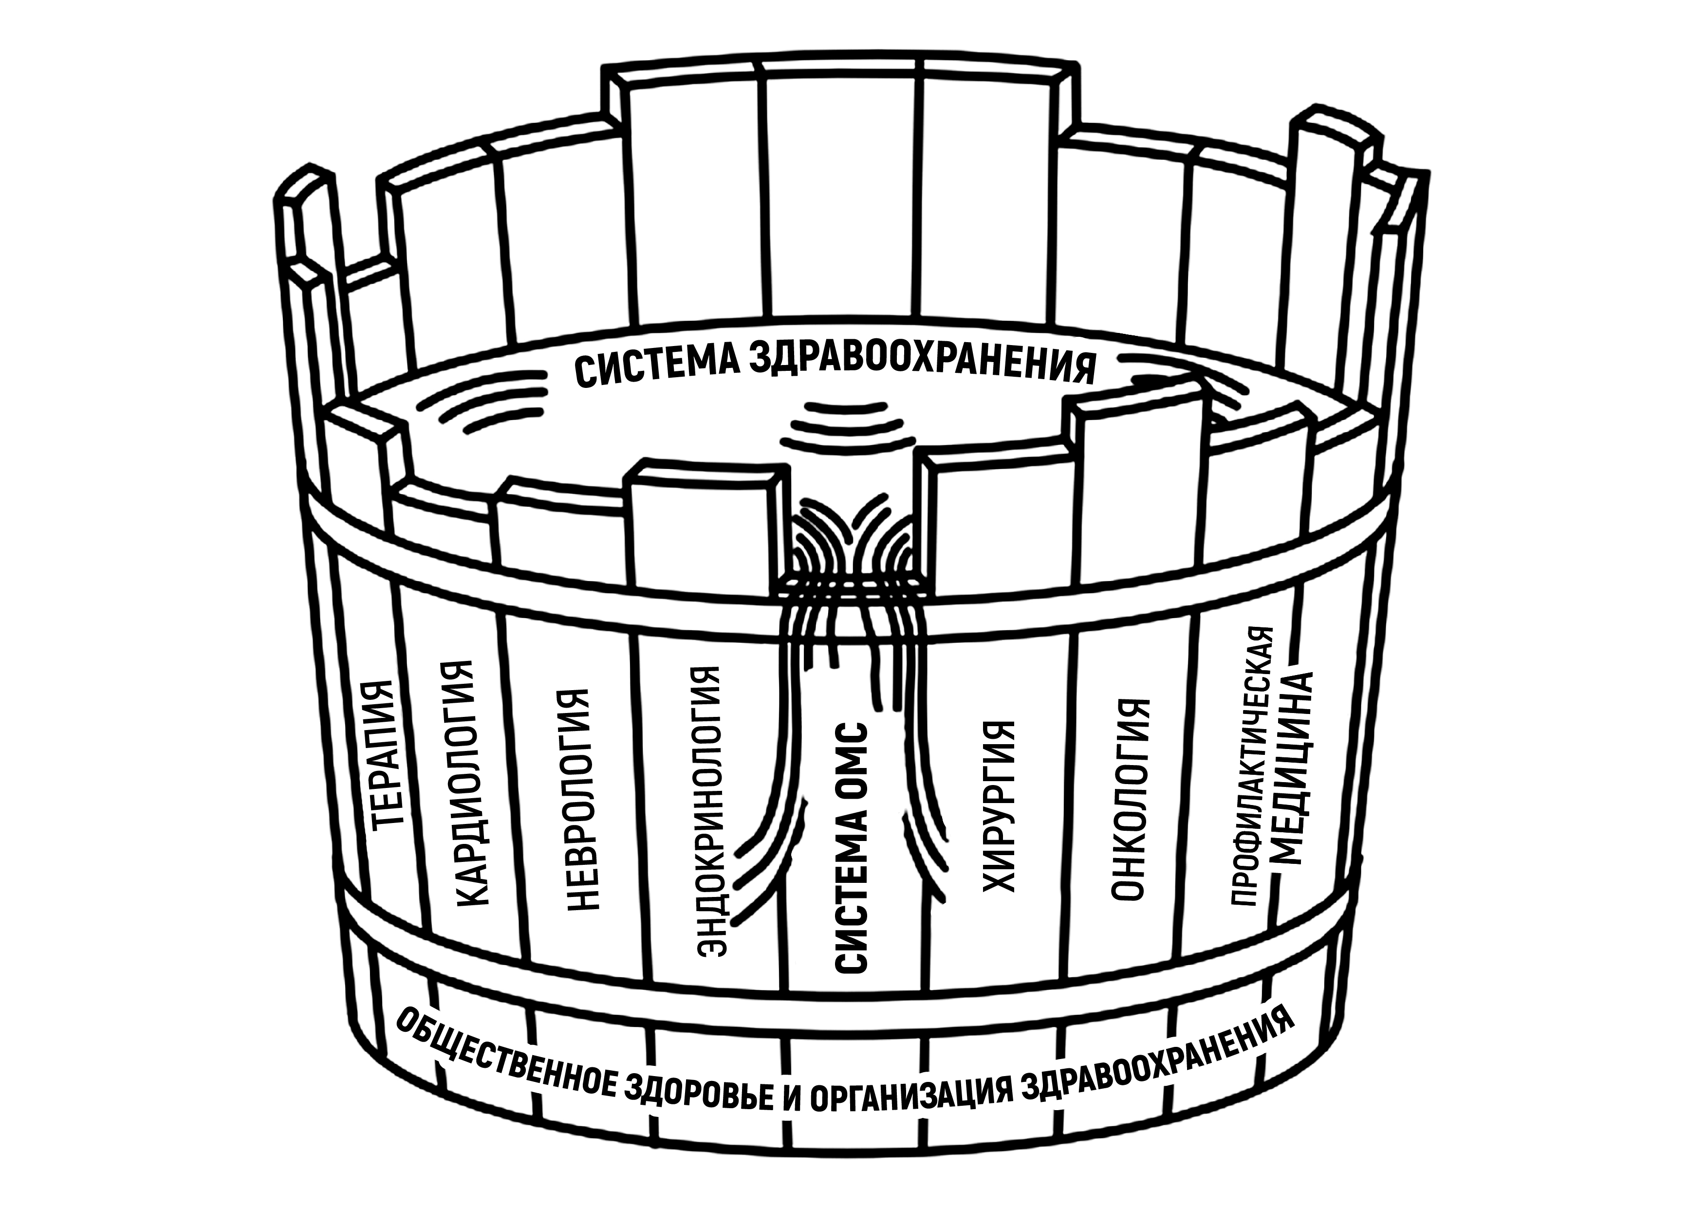
Система развивается по наиболее слабому звену – закон развития природы и общества
30 лет назад

Slide 7
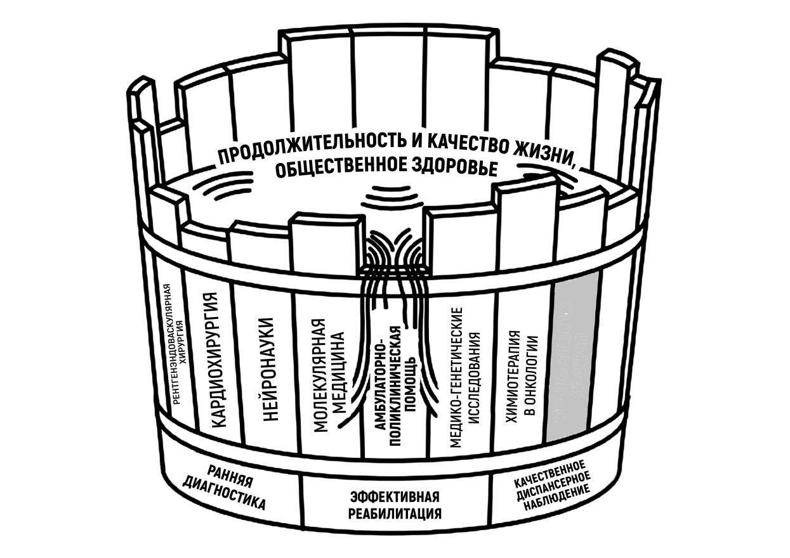
Ориентиры и приоритеты
Финансовая устойчивость
Грамотная гибкая тарифная политика
Договорная кампания
Перезагрузка контрольно-экспертных и ревизионных мероприятий
Рискориентированность

Slide 8
Контрольно-экспертная работа – один из ведущих инструментов системной оценки сроков, объемов, условий и качества оказания медицинской помощи
Защита прав застрахованных, снижение смертности
План мероприятий по устранению нарушений путем принятия управленческих решений
Контроль исполнения обязательств СМО и МО: принцип пациентоориентированности
Тематические задания ТФОМС по приоритетным направлениям
Выявление дефектов оказания медицинской помощи и оценка компетентности
конкретного врача
Региональный реестр
экспертов качества:
153 эксперта
по 37 специальностям
26 – сотрудники КрасГМУ
Непрерывный контроль качества

Slide 9
ПЕРСПЕКТИВЫ:
Министерство
здравоохранения
ТФОМС
КрасГМУ
Смарт-адаптация
Новые форматы взаимодействия
Единая информационная среда
ПРОЦЕСС
(внутренние порядки оказания помощи)

